Slide 1
കാൻസർ: ഭയപ്പെടാതെ നേരിടാം
കേരള ശാസ്ത്ര സാഹിത്യ പരിഷത്ത്

Slide 3
എന്താണ് കാൻസർ?
കോശങ്ങൾ അസ്വാഭാവികമായും അനിയന്ത്രിതമായും പെരുകുന്നതു മൂലമുള്ള രോഗാവസ്ഥ
വ്യത്യസ്ത അവയവങ്ങളിലായി ഏതാണ്ട് നൂറിലധികം കാൻസറുകൾ ഉണ്ട്
വ്യത്യസ്ത അവയവങ്ങളെ ബാധിക്കുന്നത് വ്യത്യസ്ത തരത്തിലാണ്

Slide 4
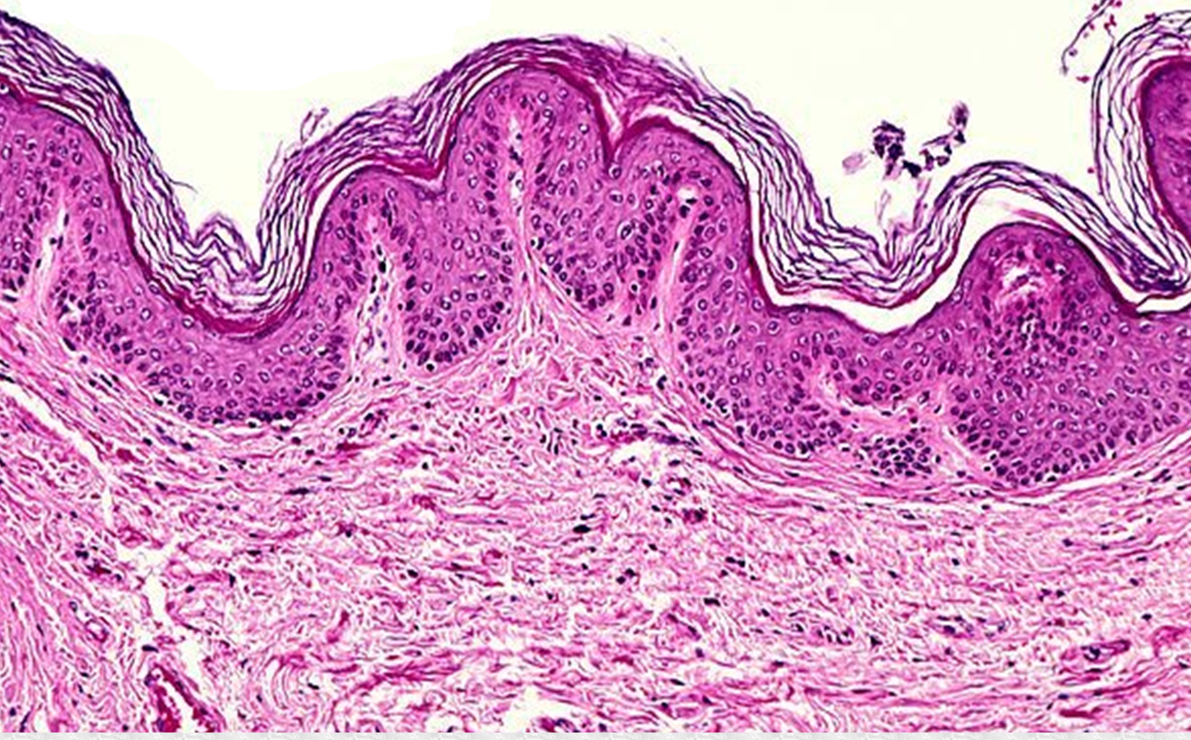
സന്തുലിതാവസ്ഥ

Slide 5
ഓങ്കോജീനുകൾ
+
സന്തുലിതാവസ്ഥ
-
ആന്റി-ഓങ്കോജീനുകൾ

Slide 6
ഓങ്കോജീനുകൾ
+
കോശ-വിഭജനം നടക്കാൻ
സന്തുലിതാവസ്ഥ
-
കോശ-വിഭജനം തടയാൻ
ആന്റി-ഓങ്കോജീനുകൾ

Slide 7
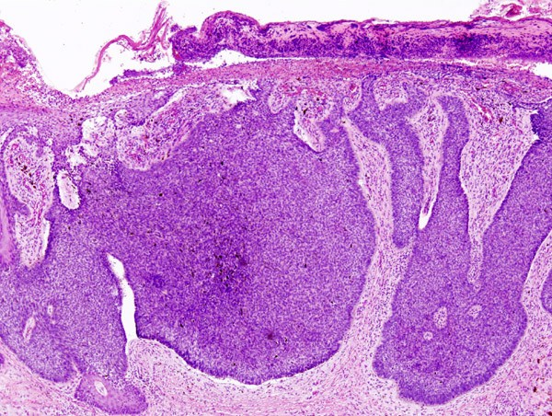
ഓങ്കോജീനുകൾ
+
സന്തുലിതാവസ്ഥ
-
ആന്റി-ഓങ്കോജീനുകൾ
ഓങ്കോജീനുകൾ
+
+
+
+
+
സന്തുലിതാവസ്ഥ
x
ആന്റി-ഓങ്കോജീനുകൾ

Slide 9
ഓങ്കോജീനുകൾ
+
+
+
+
+
സന്തുലിതാവസ്ഥ
x
ആന്റി-ഓങ്കോജീനുകൾ
കാരണം
മ്യൂട്ടേഷനുകൾ

Slide 10
പുകവലി
റേഡിയേഷൻ
പ്രായം
മ്യൂട്ടേഷനുകൾ
ചില രാസവസ്തുക്കൾ
പാരമ്പര്യം
മലിനീകരണം
ചില വൈറസ്സുകൾ
മറ്റു ചില രോഗാണുക്കൾ

Slide 11
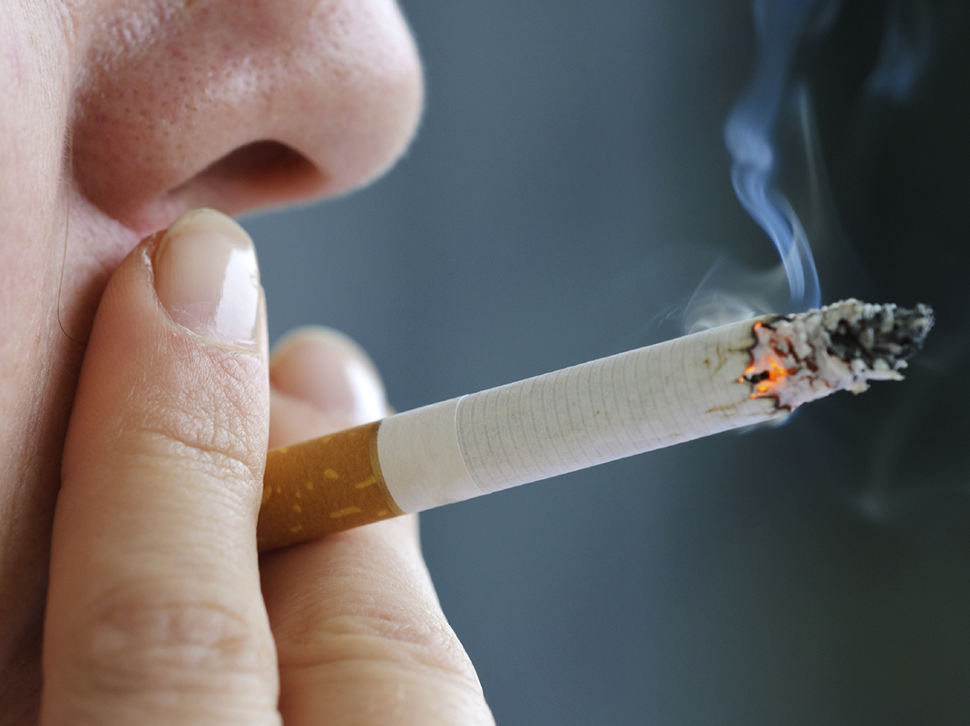
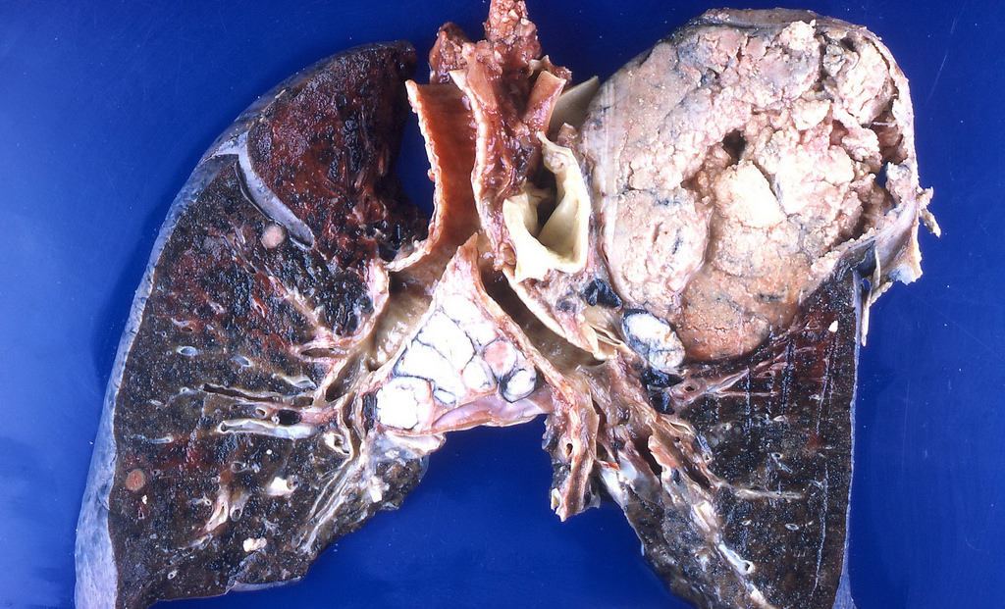
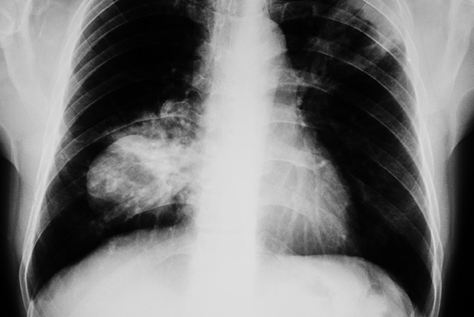

Slide 12
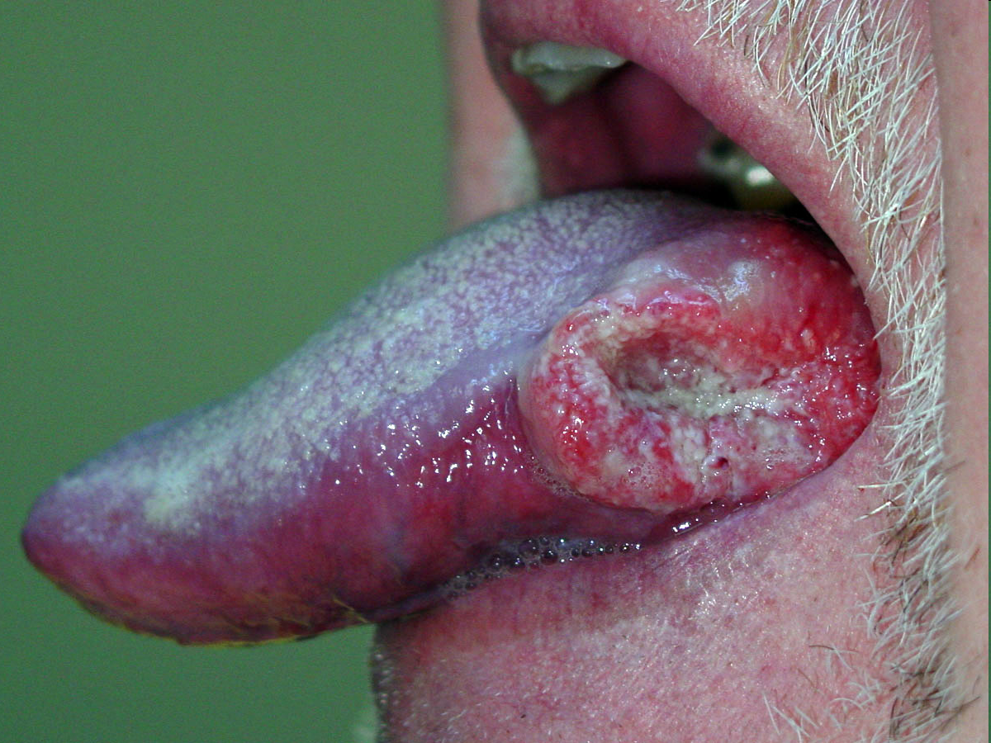
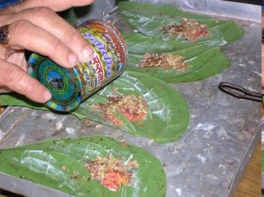

Slide 13
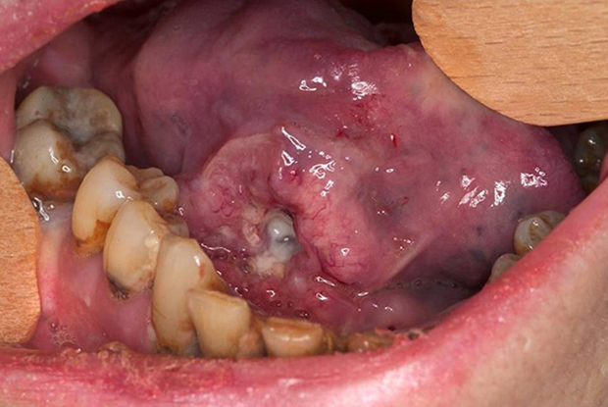
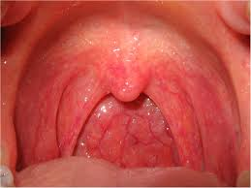
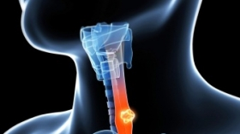
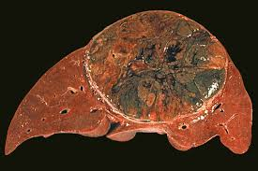

Slide 14
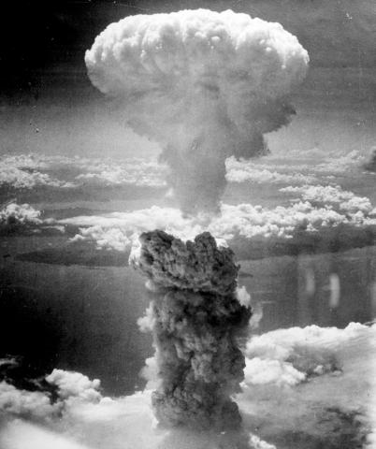
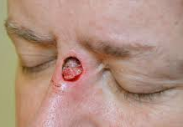
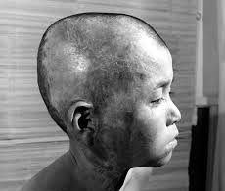
Notes:
സ്വാഭാവികവുമല്ലാത്തതുമായ അണുവികിരണങ്ങൾ മ്യൂട്ടേഷൻ നിരക്കുകൽ കൂട്ടുകയും അതു വഴി പല കാൻസറുകൾക്കും കാരണമാവുകയും ചെയ്യുന്നു. സൂര്യരശ്മിയിലെ അൽട്രാവയല്ലറ്റ് തരംഗങ്ങൾ ത്വക്കിലെ മ്യൂടേഷൻ നിരക്കുകൾ കൂട്ടുന്നു. അവയെ പ്രതിരോധിക്കുന്ന കറുത്ത വർണകമായ മെലനിൻ തൊലിയിൽ കുറവുള്ളവരിൽ ഇത് പല തരം ത്വക്ക് കാൻസറുകൾക്ക് കാരണമാവുന്നു. ഓസോൺ ദ്വാരം കാരണം കൂടുതൽ അൽട്രാവയലറ്റ് രശ്മികൾ പതിക്കുന്ന ആസ്റ്റ്രേലിയയിലെ വെള്ളക്കാരിലാണ്‌ ലോകത്തിൽ ഏറ്റവുമധികം തൊലിയുടെ കാൻസർ ഉള്ളത്.
ഹിരോഷിമ നാഗസാക്കി എന്നിവടങ്ങളിൽ ആറ്റം ബോംബ് ഇട്ടതിനു ശേഷം പല കാൻസറുകളുടേയും നിരക്കുകൾ വർഷങ്ങളോളം വർധിച്ച നിലയിൽ ആയി.

Slide 15
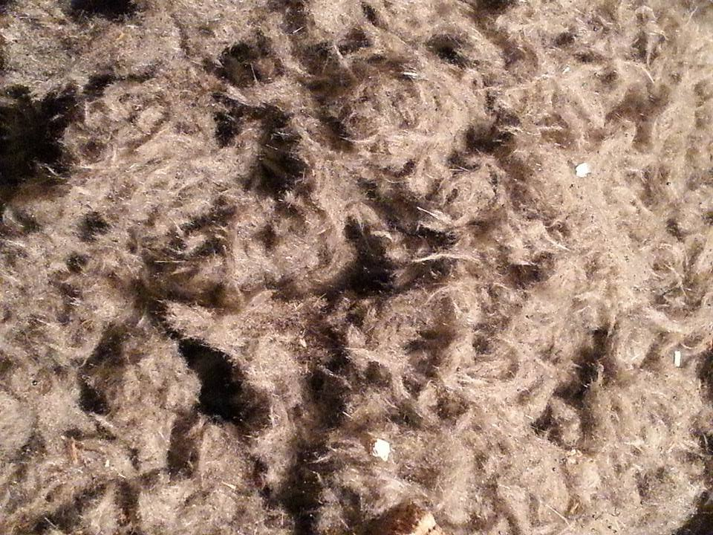
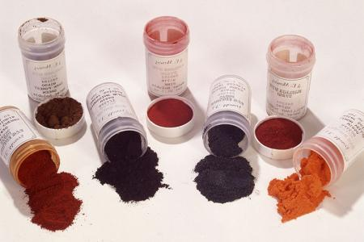

Slide 16
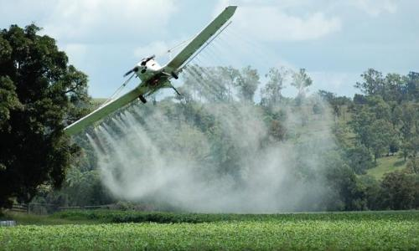
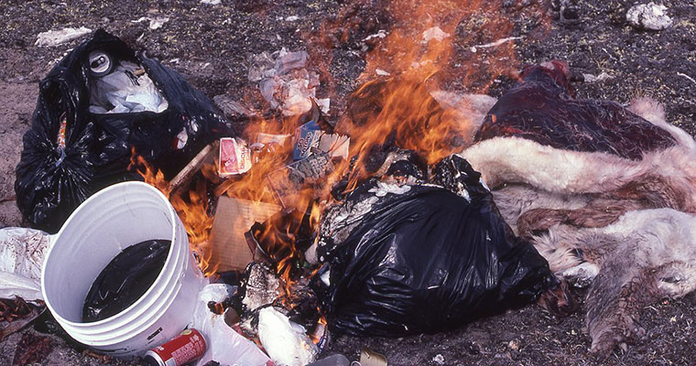

Slide 17
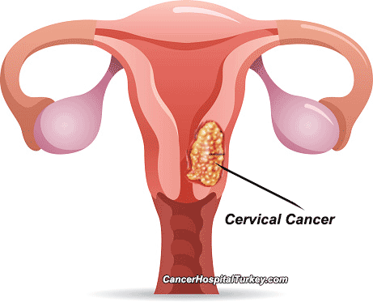
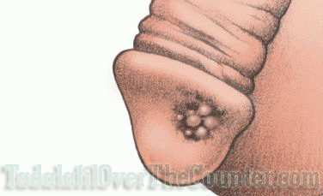
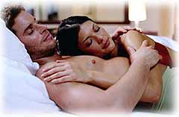

Slide 18
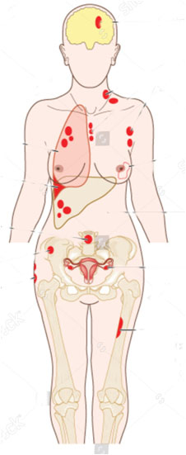
കാൻസർ അപകടകാരിയാവുന്നതെങ്ങനെ?
അനിയന്ത്രിതമായ വളർച്ച
അവയവങ്ങളുടെ പ്രവർത്തനത്തെ ബാധിക്കുന്നു
മറ്റ് അവയവങ്ങളിലേക്ക് പടരുന്നു (മെറ്റാസ്റ്റേസിസ്)

Slide 19
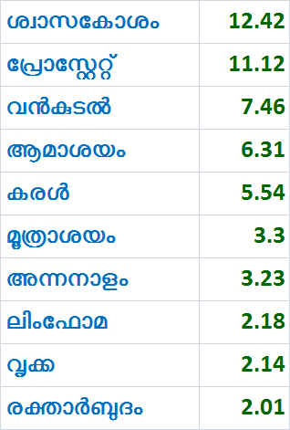
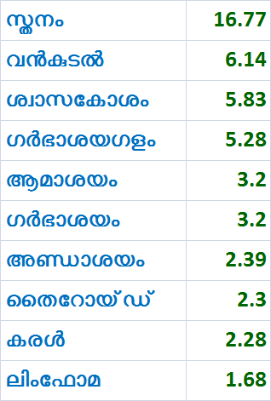
വർഷം തോറും ഒരു കോടി പുതിയ കേസുകൾ
(കേസുകൾ ലക്ഷത്തിൽ)

Slide 20
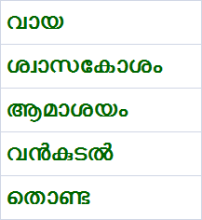
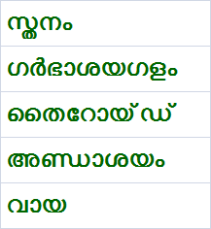
വർഷം തോറും 30 ലക്ഷം പുതിയ കേസുകൾ.

Slide 21
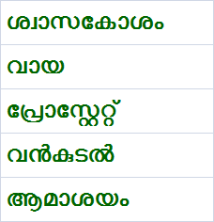
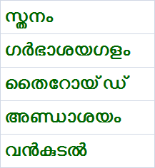
വർഷം തോറും 60000 പുതിയ കേസുകൾ

Slide 22
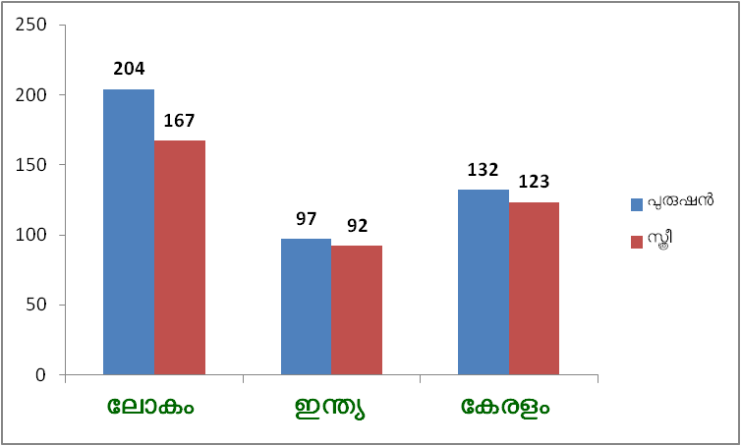
കാൻസർ നിരക്കുകൾ (cases / 100000)

Slide 23
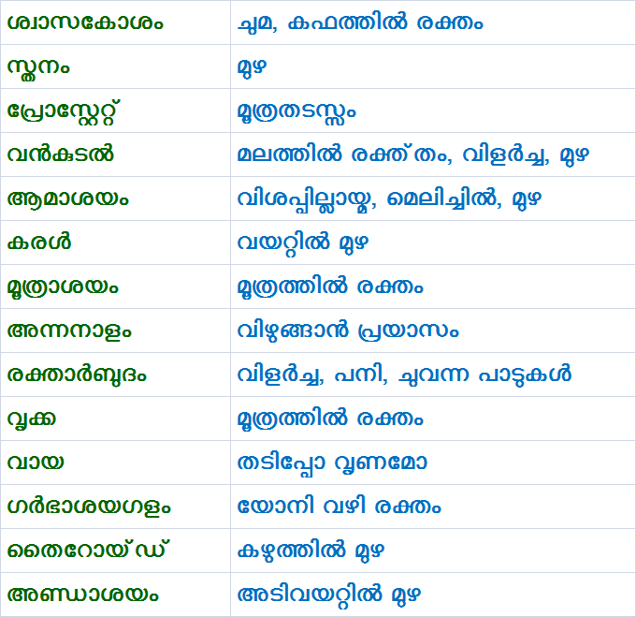
കാൻസറിന്റെ ലക്ഷണങ്ങൾ

Slide 26
നിവാരണം (Prevention)
കാരണങ്ങൾ ഇല്ലാതാക്കൽ (Cause elimination / Reduction)
കാൻസർ ആവുന്ന ഘട്ടത്തിനു മുൻപോ കാൻസറിന്റെ പ്രാരംഭ ഘട്ടത്തിലോ കണ്ടെത്തലും (Screening) ചികിത്സയും

Slide 28
ഉപയോഗം
സംക്രമണം X
ഉപയോഗം
ഉപയോഗം

Slide 29
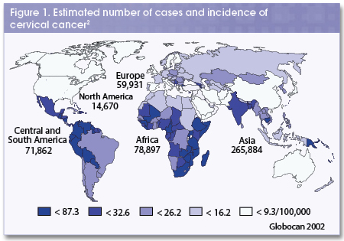

Slide 30
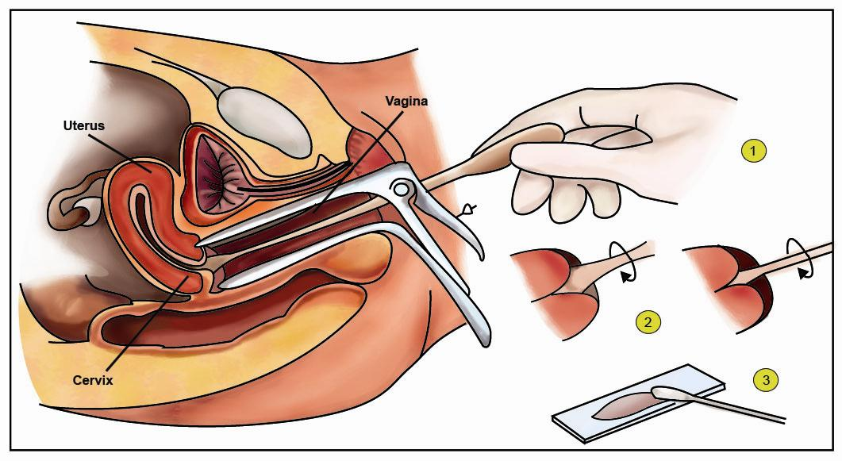
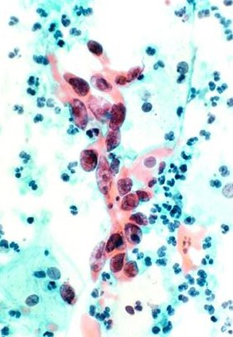
Screening - പാപ്പ് ടെസ്റ്റ്
ഗർഭാശയഗളത്തിന്റെ (Cervix) കാൻസർ നിരക്കുകൾ ഗണ്യമായി കുറയ്ക്കാൻ സഹായിക്കുന്നു

Slide 31
പാപ്പ് ടെസ്റ്റ് - ശുപാർശകൾ
അമേരിക്ക - യൂറോപ്പ്: 30-65 വയസ്സ് പ്രായത്തിൽ 5 വർഷത്തിൽ ഒരിക്കൽ
ഇന്ത്യ: 35 വയസ്സിനു മുകളിൽ ഒരിക്കൽ എങ്കിലും.
(5% പോലും നടപ്പായിട്ടില്ല.)

Slide 32
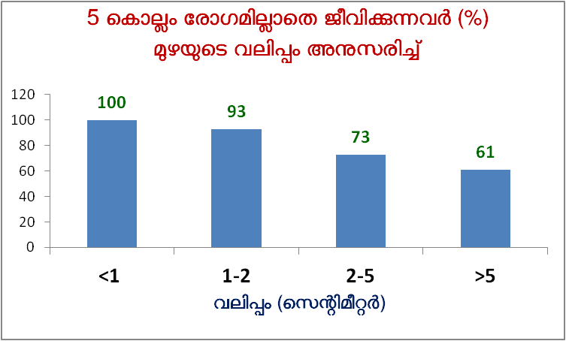
സ്തനാർബുദം

Slide 33
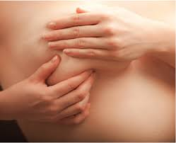

Slide 34
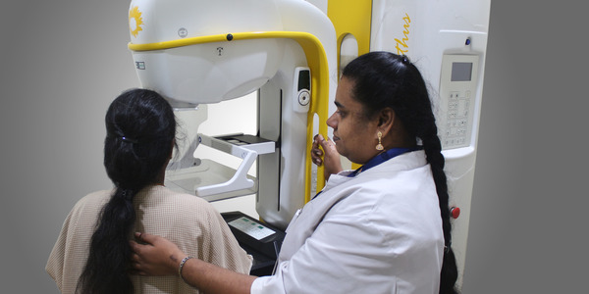
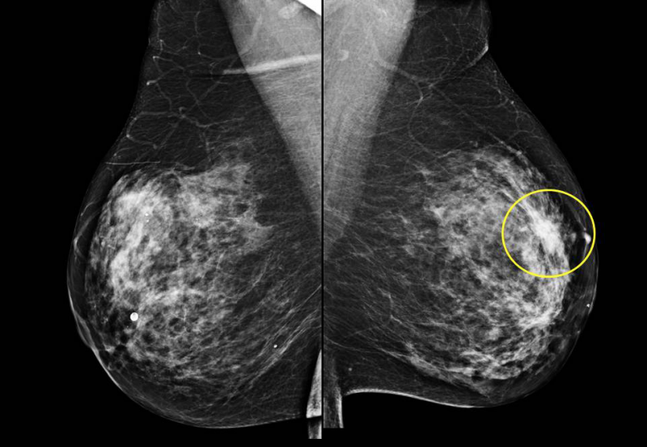

Slide 36
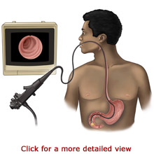
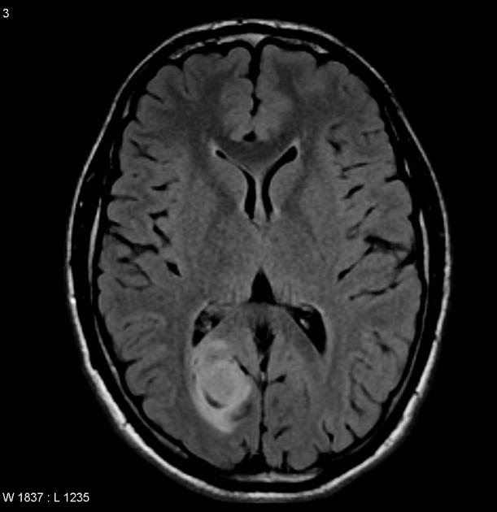
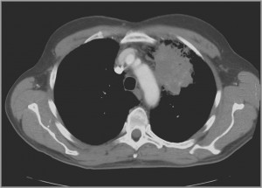
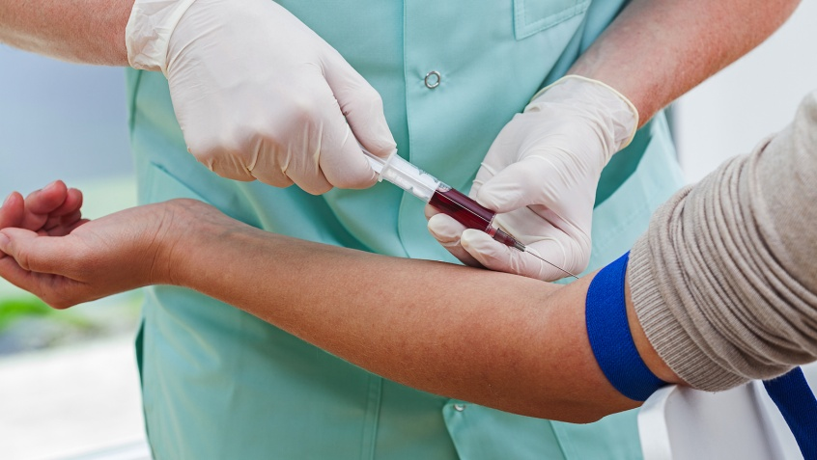
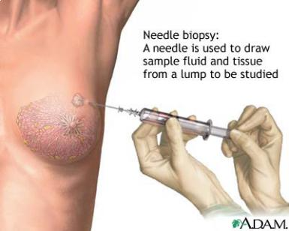
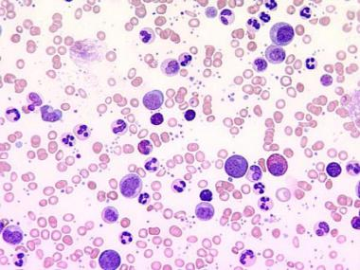
രോഗനിർണയ രീതികൾ
Fine needle Aspiration
(FNA)

Slide 37
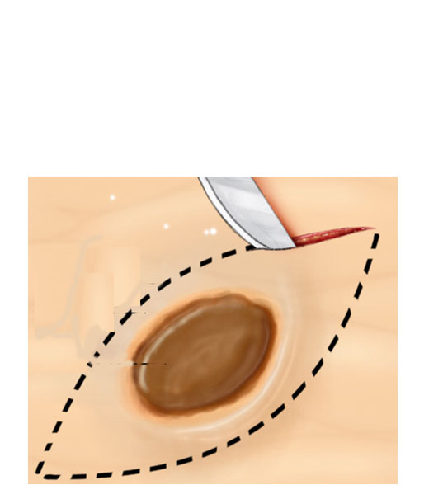
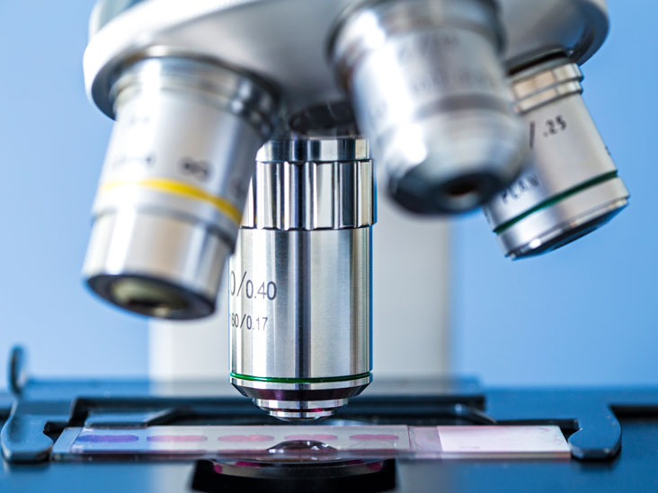
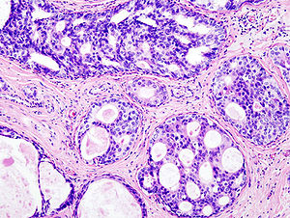
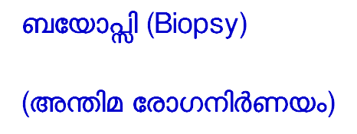

Slide 38
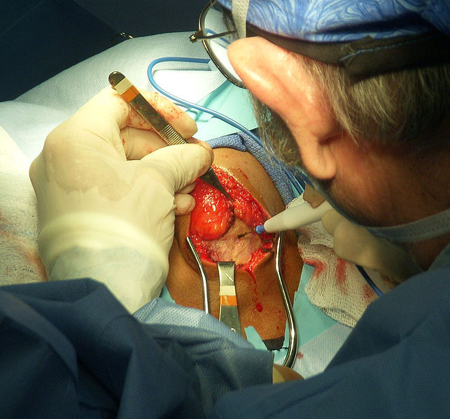
കാൻസർ ചികിത്സ

Slide 39
കാൻസർ ചികിത്സ

Slide 40
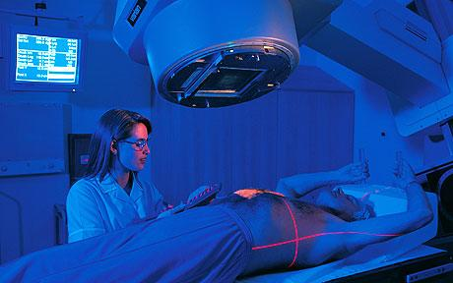
കാൻസർ ചികിത്സ

Slide 42
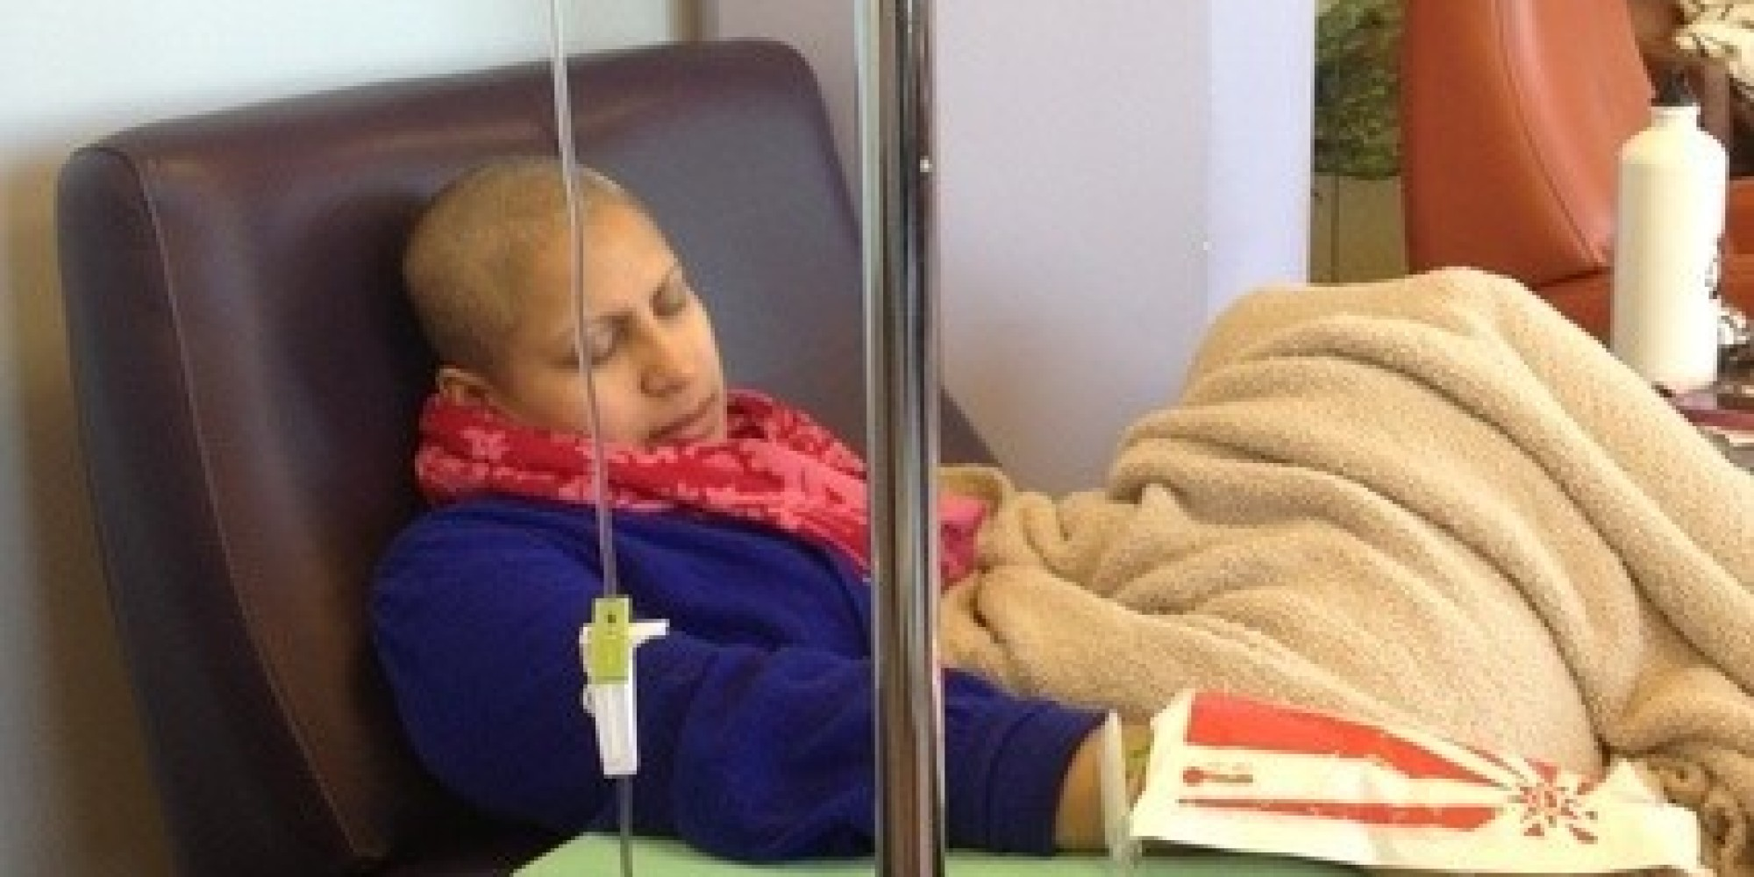

Slide 44
ഒരു മാസത്തെ ചികിത്സയ്ക്ക് വേണ്ട പണം
മരുന്ന് | പേറ്റന്റ് | ജനറിക്
Imatinib (CML) | 567040 | 4224
Erlotinib (Lung) | 426112 | 10304
Sorafenib (Kidney) | 742080 | 7104

Slide 56
ഭയപ്പെടാതെ
നേരിടാം

